Slide 1
Easy-CMR Contact : demande@smslabruyere.fr 03.85.20.38.31

Slide 2
Accès à la liste des CMR
Affichage de l’application au démarrage du EASY-CMR:
Accès à la liste des CMR terminés
Paramètres de l’application
Accès sécurisé

Slide 3
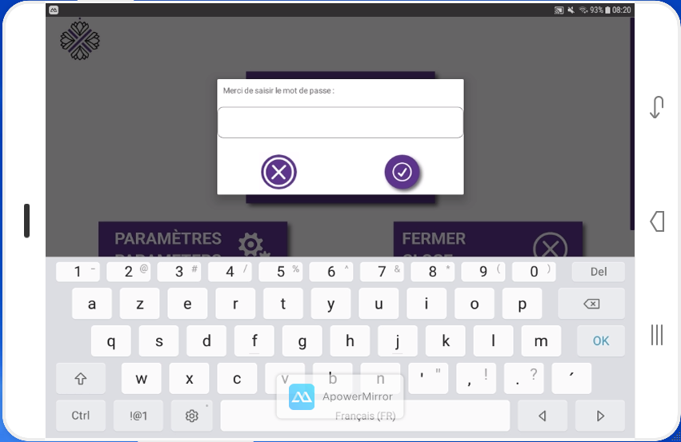
Mot de passe administrateur
Paramètres de sécurité:

Slide 4
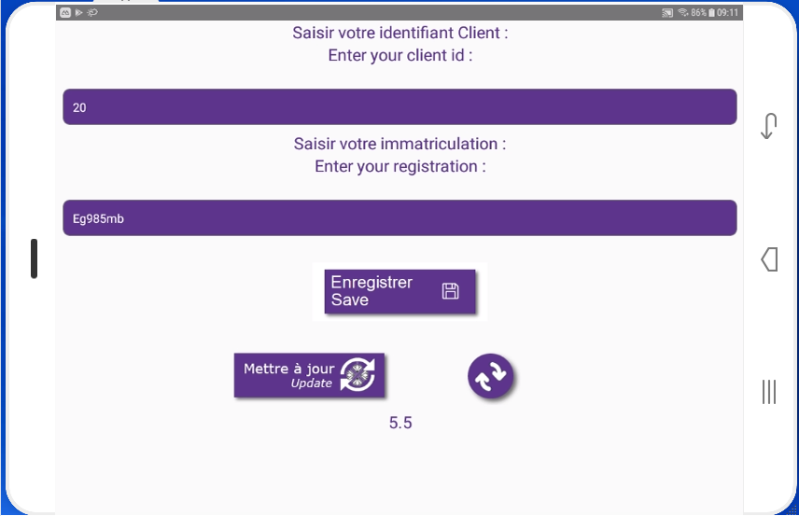
Identifiant client
Paramètres de l’application:
Immatriculation du véhicule
Mise à jour de la version
Version du EASY-CMR
Vidage de la base de données

Slide 5
Accès à la liste des CMR
Affichage de l’application au démarrage du EASY-CMR:

Slide 6
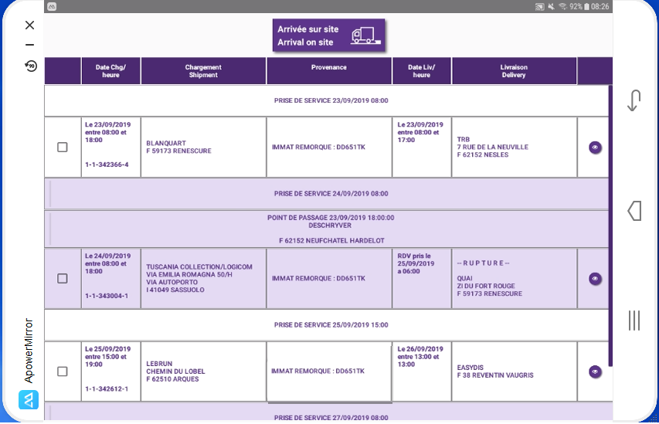
Date et heure de prise de service par voyage
Arrivée sur site après sélection
Visualisation du CMR (PDF)
Sélection de la ou des commandes à traiter
Liste des CMR en cours:
Date et heure de prise de service par voyage
Point de passage
Rupture de charge

Slide 7
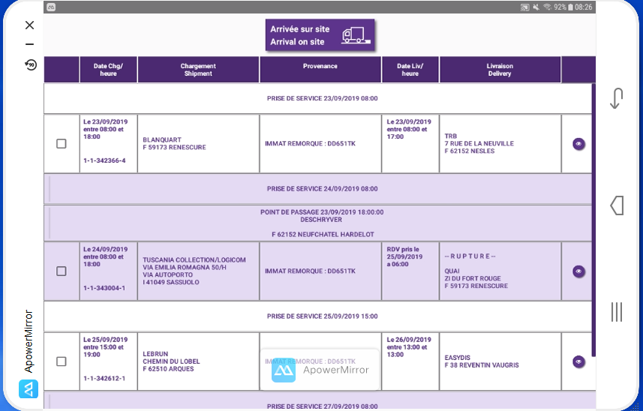
Visualisation des détails chargement/livraison
Liste des CMR en cours:

Slide 8
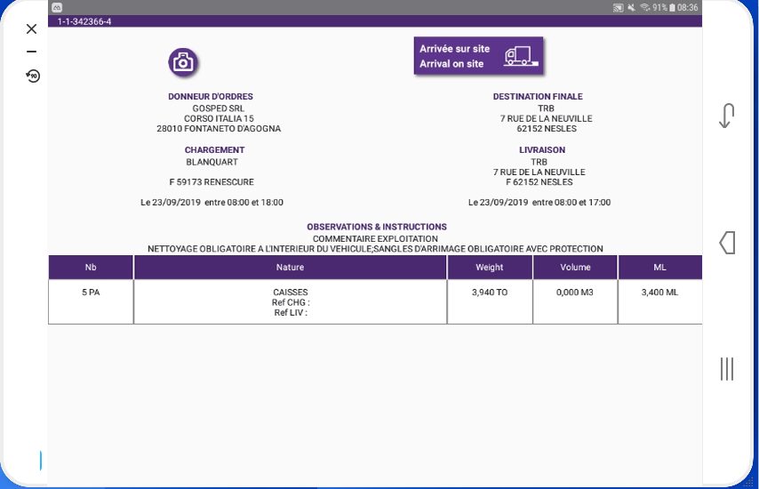
Possibilité de passer directement à l’arrivée sur site
Détail chargement ou livraison:
Possibilité de prise(s) de photo(s)

Slide 9
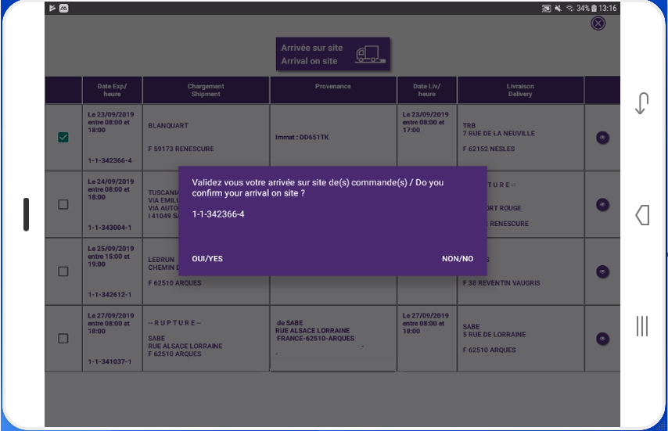
Confirmation d’arrivée sur site
Arrivée sur site:

Slide 10
Retour information chargement
Chargement terminé
Chargement effectué:

Slide 11
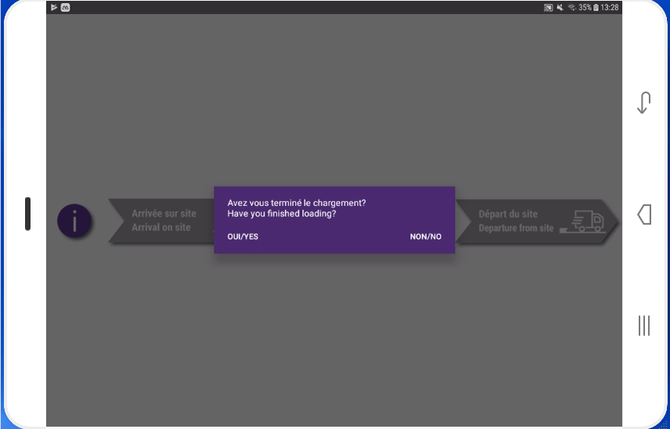
Confirmation de fin de Chargement
Fin de chargement :

Slide 12
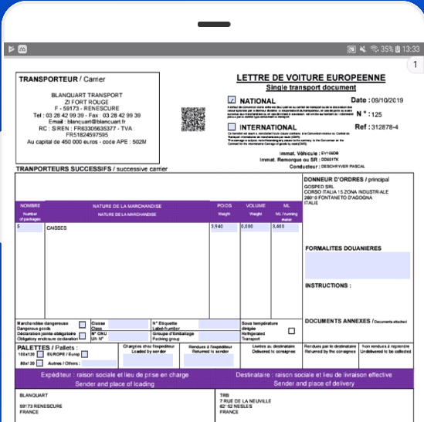
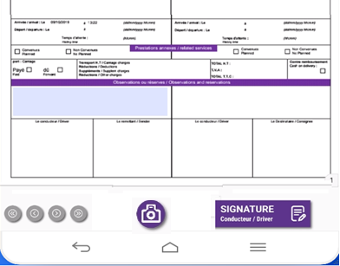
Si plusieurs CMR, possibilité d’une seule signature pour tous les CMR
QR code de téléchargement
Zones en bleues modifiables suivant paramètres Société
Zones en bleues modifiables suivant paramètres Société
PDF modifiable par le chauffeur:
Possibilité de prise(s) de photo(s)
Commentaires, possibilité d’utiliser le micro
Bouton de signature
Boutons de défilements

Slide 13
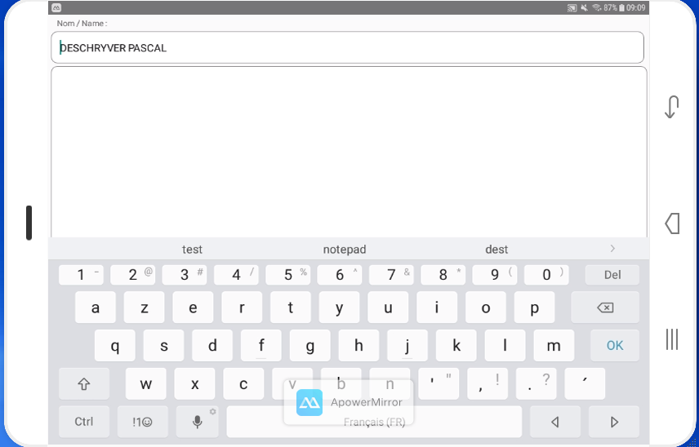
Nom du chauffeur par défaut mais modifiable
Zone de signature
Gestion des signatures :

Slide 14
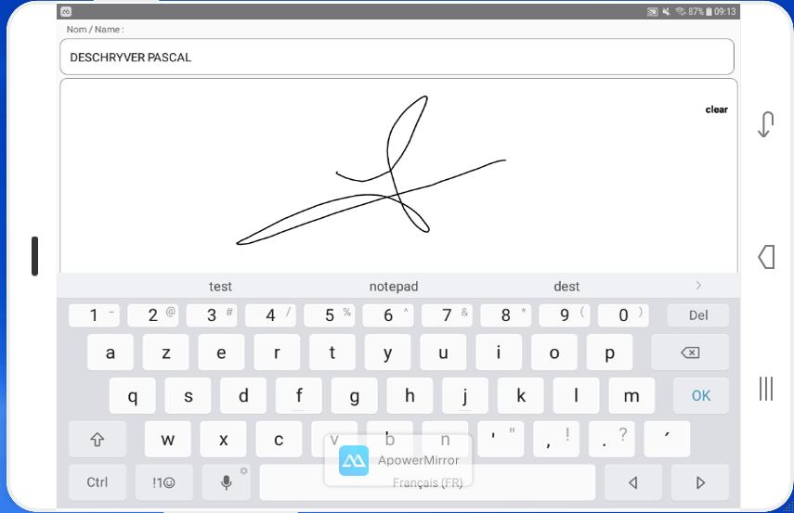
Effacer signature
Signature chauffeur
Gestion des signatures :
Validation chauffeur

Slide 15
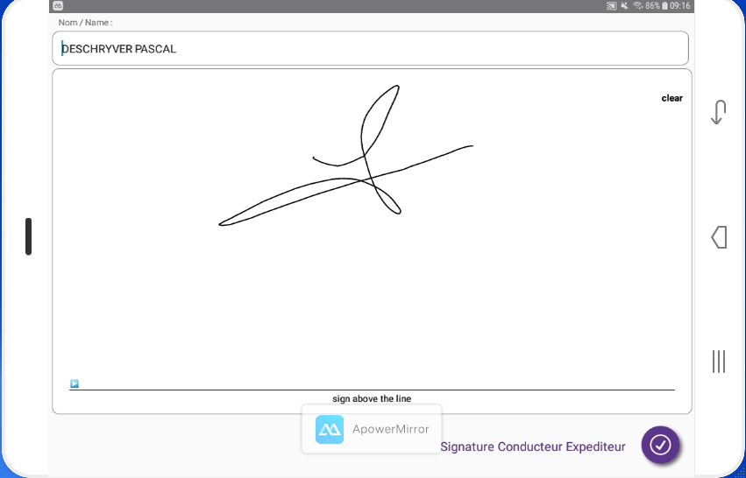
Gestion des signatures :
Confirmation

Slide 16
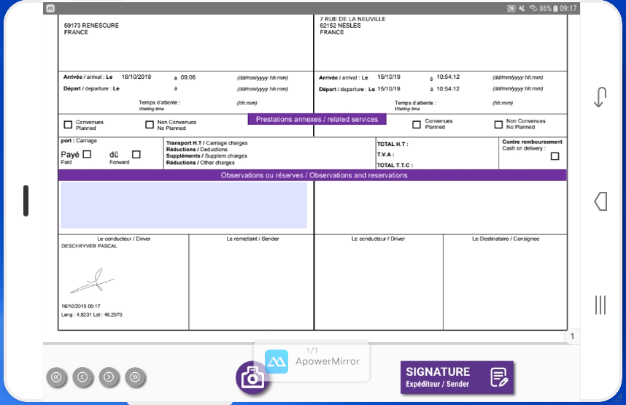
Gestion des signatures :
Nom du chauffeur
Signature du chauffeur
Bouton signature du l’expéditeur
Horodatage
Positions GPS de la signature

Slide 17
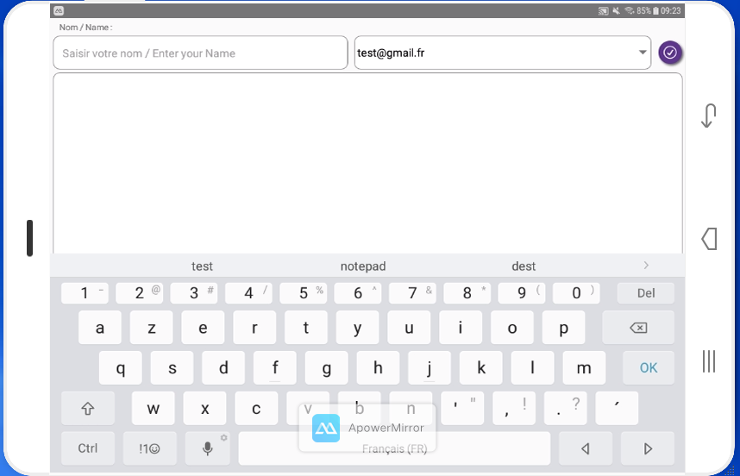
Saisie du nom du chargeur
Zone de signature du chargeur
Gestion des signatures :
Possibilité d’une saisie d’adresse
Liste des adresses déjà saisies du chargeur

Slide 18
Email envoyé à l’expéditeur (après fin de chargement), puis au transporteur (après départ de site)
Départ de site
Chargement terminé depart du site :

Slide 19
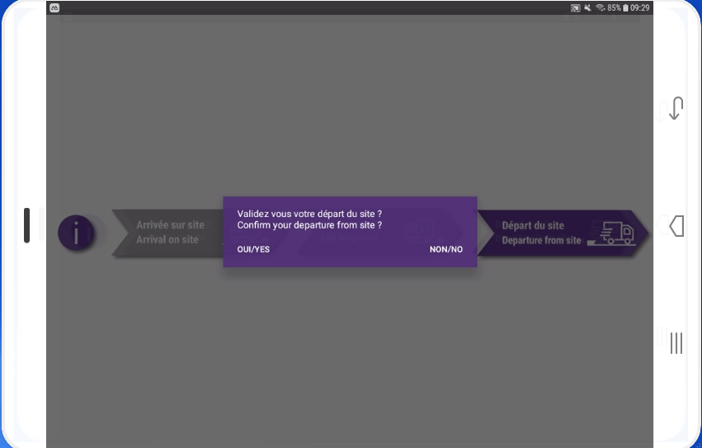
Confirmation de départ de site
Confirmation depart du site :

Slide 20
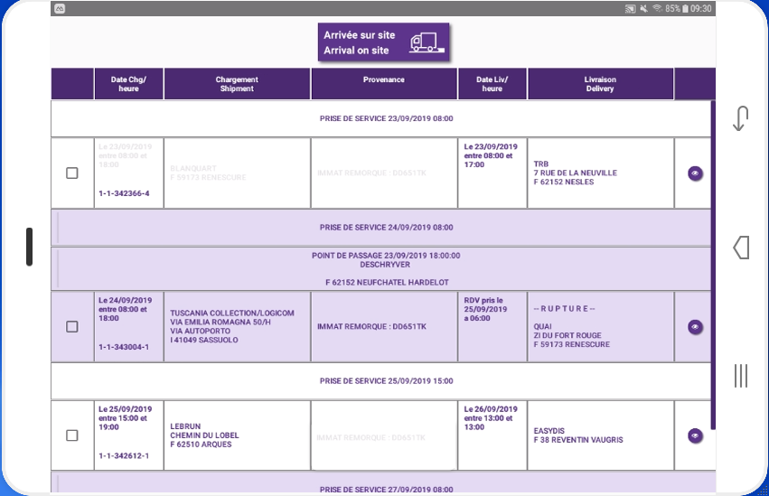
Zone grisée = action réalisée
Zone grisée = action réalisée
Zone grisée = action réalisée
Visualisation du CMR en cours
Prochaine étape
Retour à la liste des voyages :

Slide 21
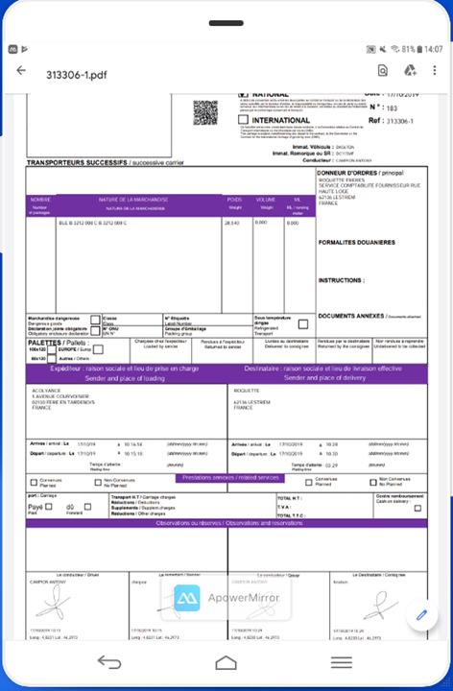
Visualisation PDF :
Signatures

Slide 22
La lettre de voiture : que dit la loi ?
La lettre de voiture est un contrat de transport terrestre non négociable attestant de la prise en charge de marchandises en bon état et liant l’expéditeur au transporteur, à partir du moment où ce dernier y a apposé sa signature. Régie par le Code du commerce et relevant de la convention de Genève, elle sert officiellement de récépissé et d’engagement de livraison depuis un arrêté du 9 novembre 1999.
Le choix de la lettre de voiture dépend de la destination. S’il s’agit d’un transport national, en France, l’entreprise doit utiliser une lettre de voiture nationale ou une lettre de voiture unique. Dans le cadre d’un transport vers l’international, c’est-à-dire la zone Europe entre états membres, elle doit se munir d’une lettre de voiture internationale, également appelée CMR, ou d’une lettre de voiture unique.
D’après la loi, ce document de transport doit être réalisé avant le départ du transporteur et cela par n’importe laquelle des parties prenantes au contrat. Généralement, c’est l’entreprise chargée du transport qui l’établit. La loi n’exige pas de nombre minimum de lettres de voiture, néanmoins, en pratique, il est d’usage de la réaliser en trois exemplaires originaux : un pour l’expéditeur, un pour le destinataire et un pour le transporteur. Ce dernier, en cas d’absence d’au moins un exemplaire à bord de son véhicule, peut encourir une forte amende en cas de contrôle routier.
La loi stipule par contre que doivent être apposées ces huit mentions obligatoires : La date de l’établissement de la lettre de voiture. / Le nom, l’adresse et le numéro de SIREN (ou d’identification intracommunautaire) de l’entreprise de transport routier. La date de la prise en charge de la marchandise. / La nature et quantité de la marchandise transportée. / Le nom de l’expéditeur. / L’adresse du lieu de chargement. / Le nom du destinataire. / L’adresse du lieu de déchargement.
La lettre de voiture dématérialisée pour un transport intelligent en temps réel
Au centre d’une économie mondialisée, il est essentiel d’alléger les procédures relatives à la circulation des marchandises. Le transport routier étant un outil de production essentiel, la complexification des processus au sein de cette chaîne peut ralentir la circulation efficiente des marchandises.
L’arrêté du 22 avril 2010 relatif aux documents de transport obligatoires à bord des véhicules modifie celui de novembre 1999 et ouvre la voie à la dématérialisation de la lettre de voiture. Elle peut désormais être établie en toute légalité sous format électronique.
Bien que l’industrie du transport routier ait longtemps privilégié les échanges d’informations "papier", cette avancée technologique très attendue vers la modernisation permet de limiter les échanges d’informations erronées, trop souvent engendrés par une mauvaise gestion, notamment en cas de litige. La dématérialisation de la lettre de voiture met un terme à la multiplicité des documents couvrant les différentes parties des trajets, leur éventuelle perte, mais également leur retard souvent généré par leur recherche.
Cette dématérialisation des systèmes "papier" permet une communication électronique tendant à une meilleure homogénéisation des données et normes techniques, et cela tout particulièrement à l’international en matière, entres autres, de signatures électroniques et de procédés d’authentification. Chaque acteur de la chaîne de transport peut ainsi enregistrer instantanément toutes les informations dont il dispose et bénéficier d’une vision immédiate de la lettre de voiture.
L’arrêté de 2010 stipule que la lettre de voiture électronique doit comporter les mêmes informations légales que celle en version papier. Le procédé employé pour son établissement doit garantir l’intégrité des indications qu’elle contient et ces dernières ont l’obligation d’être accessibles à toute personne habilitée à cet effet. Ces informations peuvent être complétées ou modifiées, mais doivent assurer la préservation des renseignements originaux.
Nul doute, la dématérialisation de la lettre de voiture offre un précieux gain de temps et une lecture facilitée de documents manuscrits parfois illisibles. Elle présente aussi des avantages non négligeables, tels qu’une parfaite visibilité des éventuels retards à l’expédition ou incidents de parcours pouvant être signalés aux différents acteurs de la chaîne de transport, chargeurs, chauffeurs et clients, en temps réel.

